Slide 1
Анализ динамики международных валют к казахстанскому тенге с применением машинного обучения (2000–2024)
Центральная тема: Анализ данных с Python
Датасет для практики: Курс валют от Нац. Банк РК

Slide 2
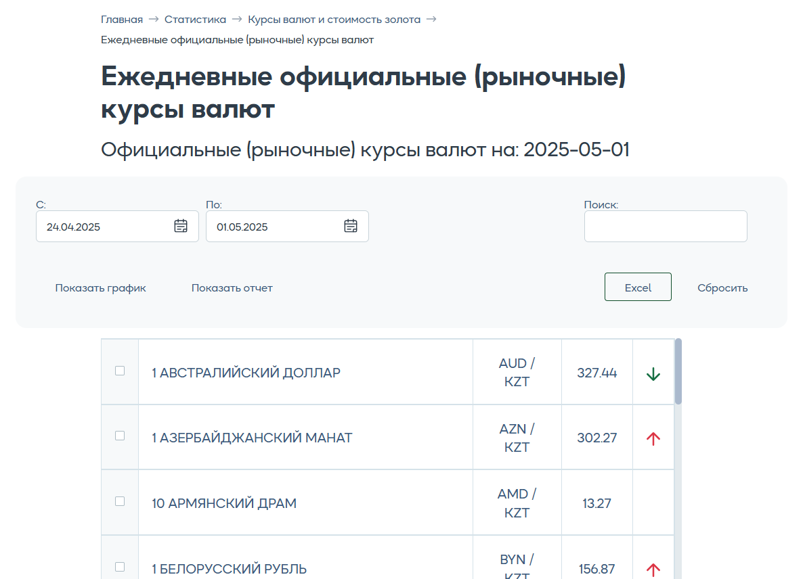
Тема исследования
Анализ динамики валют USD, EUR, RUB, CNY к тенге (KZT) за 2000–2024 гг.

Slide 3
Цель исследования
Разработка моделей для прогнозирования валютных курсов на основе машинного обучения.
Методология:
Сбор данных: Исторические курсы валют USD, EUR, RUB, CNY к тенге (KZT) с 2000 по 2024 год, источник — Национальный Банк Казахстана.
Подготовка данных: Очистка, обработка пропусков, стандартизация формата даты и цен.
Анализ данных: Дескриптивная статистика (среднее, медиана, стандартное отклонение), визуализация динамики курсов.
Корреляционный анализ: Оценка взаимосвязи между курсами валют.
Прогнозирование: Построение моделей машинного обучения: Линейная регрессия и Случайный лес для предсказания курсов валют.

Slide 4
Введение
Актуальность темы: Обоснование важности анализа валютных курсов для экономики Казахстана.
Цель работы: Исследовать динамику и взаимосвязь курсов основных мировых валют к тенге.
Задачи:
Собрать и подготовить данные;
Провести анализ динамики валют;
Выявить корреляции между валютами;
Построить прогнозные модели.
Объект исследования: Курсы валют USD, EUR, RUB, CNY к казахстанскому тенге.
Методы исследования: Статистический анализ, машинное обучение, визуализация данных.

Slide 5
Литературный обзор
Тема и область исследования: Кратко описать, о чём обзор.
Причины выбора темы: Почему важно изучить именно эту тему.
Цель литературного обзора: Показать текущее состояние исследований и выявить пробелы.
Структура обзора: Кратко указать, как будет построен обзор (например: по валютам, по методам анализа и т.д.).

Slide 6
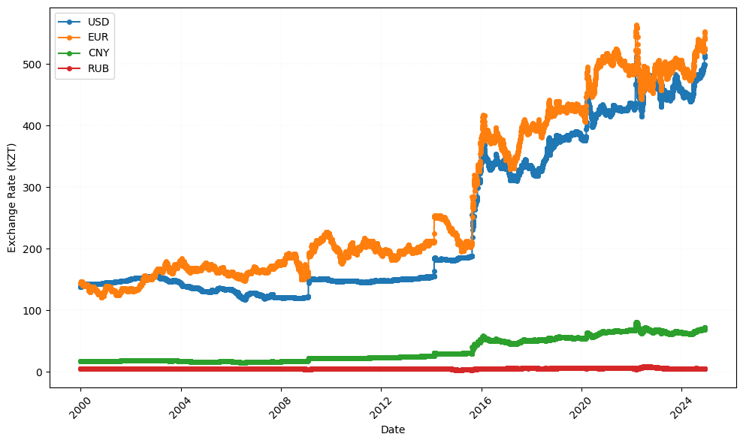
Актуальность анализа динамики курсов валют
Анализ поведения USD, EUR, RUB, CNY по отношению к тенге на основе исторических данных.

Slide 7
Методология
Описание этапов: сбор данных, их обработка, анализ, построение моделей и оценка точности.

Slide 8
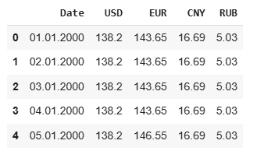
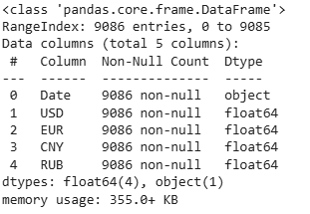
Сбор и подготовка данных
Источник: Национальный Банк Казахстана. Данные по USD, EUR, CNY, RUB с 2000 по 2024 гг.

Slide 9
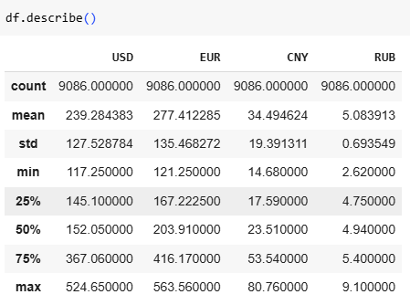
Дескриптивный анализ
Рассмотрение среднего, медианы, стандартного отклонения валютных курсов и их распределения.

Slide 10
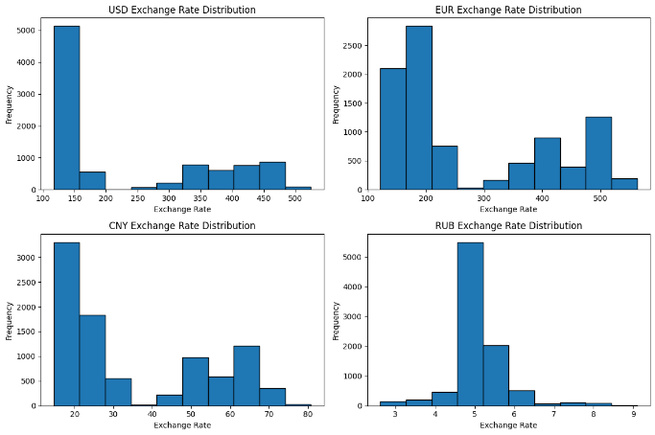
Дескриптивный анализ
Рассмотрение валютных курсов и их распределения.

Slide 11
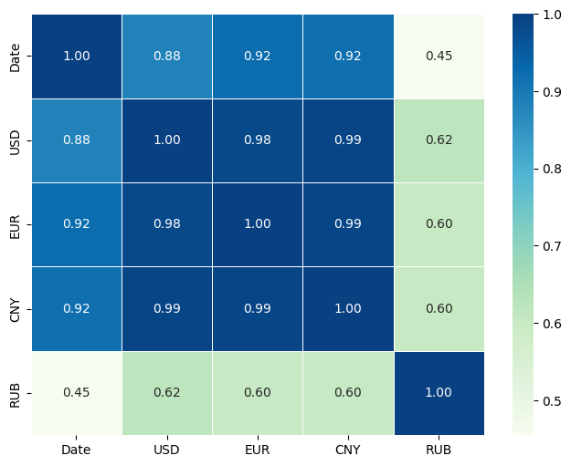
Корреляционный анализ
Выявление взаимосвязей между курсами валют и их сила корреляции.

Slide 12
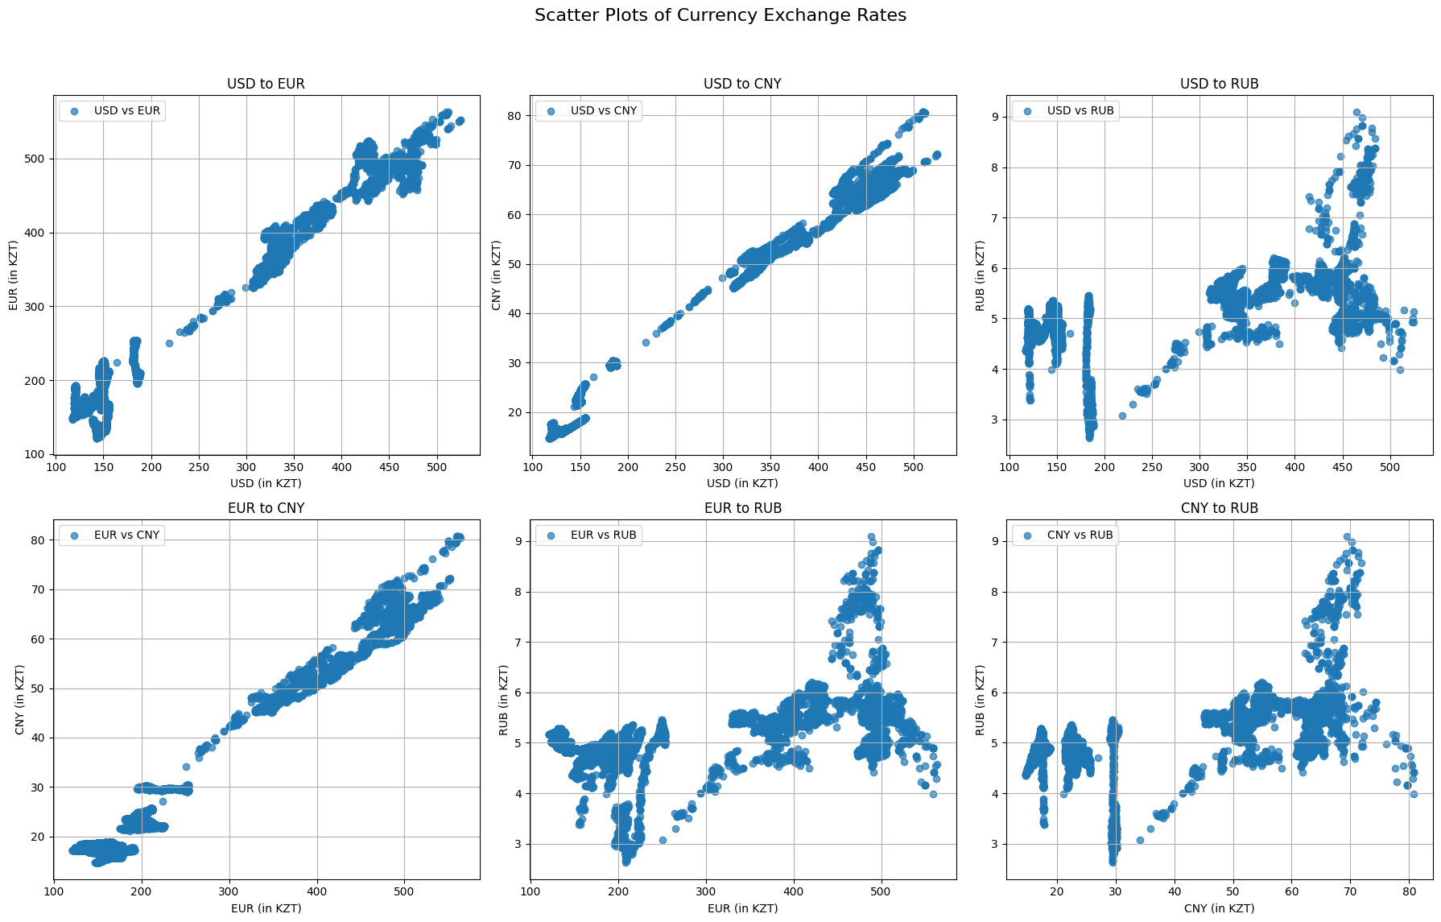
Корреляционный анализ
Выявление взаимосвязей между курсами валют и их сила корреляции с точечной графиком.

Slide 13
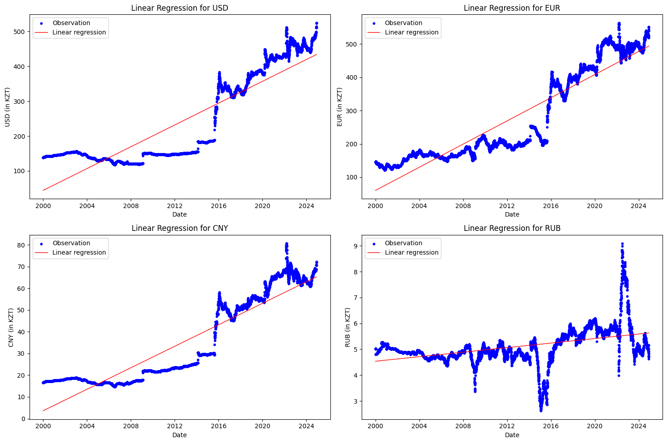
Прогнозирование с помощью моделей

Slide 14
Линейная регрессия

Slide 15
Обсуждение результатов
Интерпретация результатов: устойчивость RUB, высокая волатильность USD и EUR, связь с экономическими событиями.

Slide 16
Заключение
Выводы исследования и предложения для инвесторов и политиков.

Slide 17
Спасибо за внимание!

Slide 18
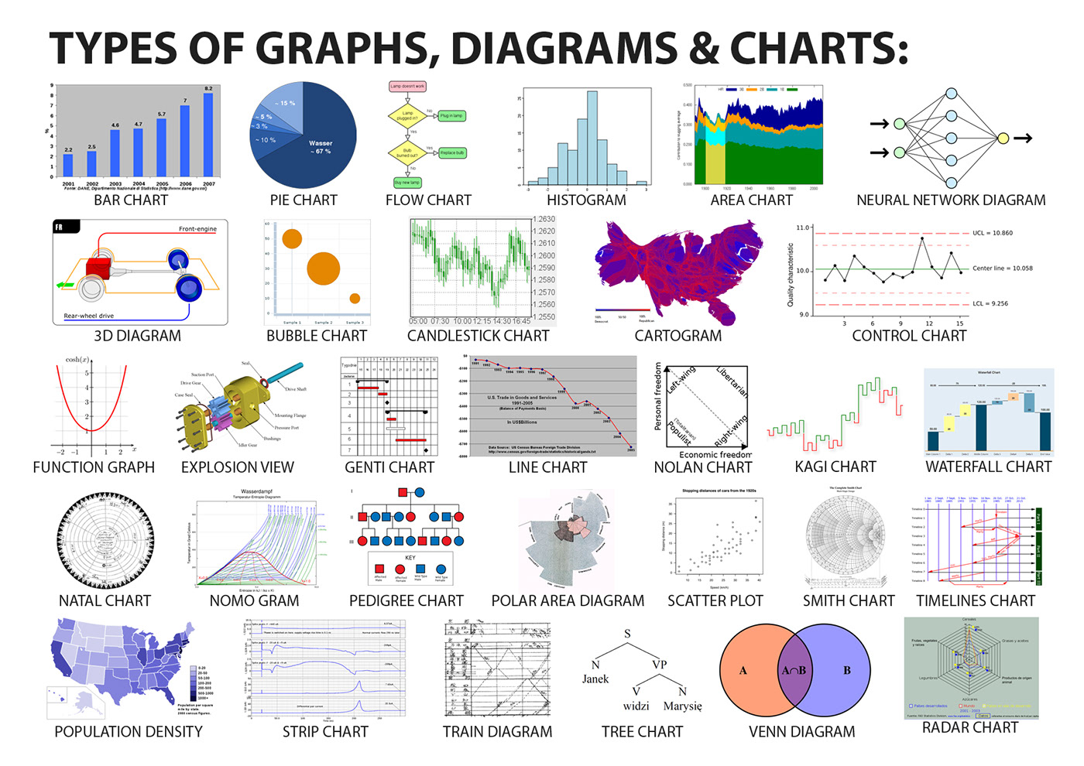
Тип графика | Функция/код для создания | Примеры применения
Линейный график | plt.plot(x, y) | Анализ временных рядов, зависимость между двумя величинами (например, цена акций по времени).
Гистограмма | plt.hist(data, bins=10) | Исследование распределения данных, например, распределение роста людей.
Столбчатая диаграмма | plt.bar(x, height) | Сравнение категорий, например, количество продаж по регионам.
Круговая диаграмма | plt.pie(sizes, labels=labels) | Процентное соотношение частей в целое, например, распределение бюджета.
Точечный график | plt.scatter(x, y) | Исследование зависимости двух переменных, например, зависимость роста от веса.
График с областями | plt.fill_between(x, y) | Изображение изменений величины во времени, например, изменение температуры в течение дня.
График ошибок | plt.errorbar(x, y, yerr=error) | Изображение значений с ошибками, например, результаты экспериментов с погрешностями.
Тепловая карта | plt.imshow(matrix, cmap='hot') | Визуализация матриц данных, например, температурных данных по регионам или графиков корреляции.
График с линиями тренда | plt.plot(x, trendline) | Прогнозирование или выявление тенденций на графиках, например, тренд продаж за несколько лет.
График с боксплотами | plt.boxplot(data) | Анализ распределения данных, выявление выбросов и медианы, например, зарплаты в разных отраслях.
График с контуром | plt.contour(x, y, Z) | Визуализация уровней функции на двумерной сетке, например, температура по координатам.

